Slide 1
ГАЖ-дағы деректер моделін құру құрылымы

Slide 2
ГАЖ-дағы деректер алуан түрлі:
ол объектілер жөніндегі ақпарат,жер бетінің сипаттамасы, объектілер арасындағы байланыс пен түрлерітуралы ақпарат, әртүрлі бейнелеуші мәліметтер – деректер қорындасақталатын бірыңғай жалпы модельге түрленеді. Бұл деректер алуан түрлі объектілер моделін түзеді, әрі олар деректер қорыныңақпараттық негізін береді. Деректер қорында сақталған ГАЖобъектілерінің модельдері – деректер моделідеп аталып, асақарапайым бөліктерден тұрады. ГАЖ-дағы деректер модельдеріндекүрделі көп деңгейлі жүйе бар, оның төменгі деңгейлері –қарапайымдеректер моделінен құралған. Қарапайым модельдерден – аса күрделімодельдер құралады.

Slide 3
Деректер қорын ГАЖ-да ұйымдастыру – объектілер моделін ұйымдастырудан басталады. Бұл деректер қорындағы күрделі модельден құралған қарапайым деректер моделінің қасиеттерін алдын ала талдау қажеттілігін анықтайды. Мұндай тәсіл деректер қорындағы ақпараттардың негізін құру мен деректерді өңдеу процестерін тиімді етуге мүмкіндік береді

Slide 4
Модель – объектінің жалпы қасиеттерін бейнелеп береді. Талдаунегізінде тиімді модельді таңдап алу үшін деректер қорынқарастырудың әртүрлі аспектілері мен бағалау өлшемін қолдану қажет:
-семиотика – модель үш негізгі сипаттамалардан құралуы тиіс:синтаксис, семантика және прагматика. Мұндағы құру ережесі,объектінің қасиетін, қасиеттерінің мәнінен құралған қарапайыммодельдердің мазмұнын анықтайды;
-типтеу – объектілер класының жалпы қасиеттері мен нақтыобъектінің жеке белгілерін көрсетеді;
-өзгеріштігі — барлық ақпараттық кеңістіктік. Ол уақытшасипаты бар және бірнеше уақыттан кейін жаңартылуын талап етеді;
-өзара байланыс – модельдің жеке бөліктері, оның құрылымынтүзеді.
ГАЖ-дағы деректердің тиімді жалпы моделі мен оның негізгі бөліктері, деректер қорында өңделуді және объектілердің тиімді бейнеленуін талап етеді.

Slide 5
ГАЖ-дағы бейнеленген деректерді, мына аспектілерді ескере отырып қарастыруға болады:
-кеңістіктік (орналасу орнын анықтау);
-уақыттық (уақыт өткен сайын объектінің өзгеруі);
-тақырыптық (объектілердің белгілерін көрсету).
Орналасу орнын анықтау үшін деректер класы – координаталар,ал уақыт параметрлері мен тақырыптық бағыттылығын анықтау үшін,басқа деректер класы — атрибуттар қолданылады.

Slide 6
Векторлы, растрлы модельдер
ГАЖ-дағы деректер қорының көзбен шолу негізін – векторлы және растрлы модельдер құрайды.
Деректер типі бойынша ГАЖ модельдері:
-векторлы;
-растрлы болып бөлінеді.
Деректердің векторлы модельдері, барлық кеңістікті алғанрастрлы модельден өзгеше кеңістіктің бір бөлігін алатын векторлардақұрылады.

Slide 7
Векторлы модельде нүкте, сызық және полигон туралыақпараттар кодталып, Х, У координаталар жинағы түрінде сақталады.Мысалы, қыстау, бұлақ көзі, құдық, бұрғылау ұңғымасы, т.б.нүктелердің орналасу орны екі координатамен (Х, У) сипатталады.Жол, өзендер, әртүрлі құбырлар сияқты сызықты объектілер Х, У координаталар жинағы ретінде сақталады.
Нүктелі объект – сандық карта объектісі, оның метрикалықсипаттамасы, бір нүкте координаттарымен берілген.
Сызықты объект – сандық карта объектісі, оның метрикалықсипаттамасы нүктелерінің координаталары тізбегімен берілген.Су айдыны, жер бөліктері немесе қызмет көрсету орындарыполигонды (аудандық) объектілер сияқты, тұйықталған координаталаржинағы түрінде сақталады.

Slide 8
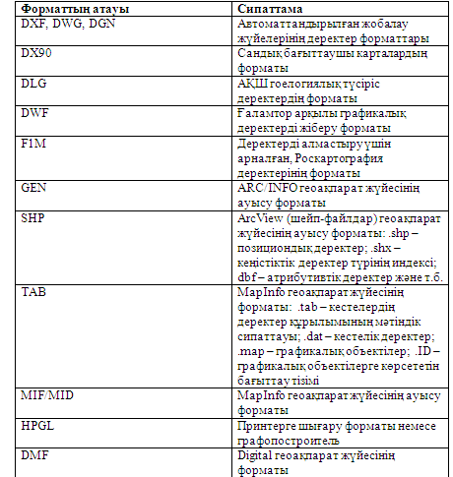
Векторлық деректердің форматтары

Slide 9
Растрлы суреттемелер – графикалық ақпараттарды сканерлеу нәтижесінде алынуы мүмкін. Растрлы бейнелер өзінше жеке элементқұраушылар (ұяшықтар) мәндерінің жинағын береді, ол сканерленгенкартаға немесе көрініске ұқсас.
Деректер моделі – нақты әлемді үздіксіз тізбекпен, дискреттіобъектілер жинағына сипаттауды береді.
Растрлы модельдердегі дискреттелу ең қарапайым тәсілменжүзеге асырылады, яғни барлық объект тұрақты желіні тудырушыкеңістіктік ұяшықтарға бейнеленеді. Растрлы модельдердің әрбірұяшығына өлшемдері бірдей, бірақ сипаттамалары бойынша әртүрлі(түсі, тығыздығы) объект бетінің аймағы сәйкес келеді.
Егер векторлық модель кез келген объектінің қайда орналасқаныжөнінде ақпарат бере алса, онда растрлы модель – аумақтың кезкелген нүктесінде не орналасқаны жөнінде ақпарат береді.

Slide 10
Растрлы модель үшін бірқатар сипаттамалар бар:
-рұқсат беру – бір пиксельмен сипатталатын кеңістіктің еңкіші аймағының (бетінің) минималь сызықты өлшемі.Пиксельдер әдетте тік бұрыштарды немесе квадратты береді, алүшбұрыштар мен алты бұрыштар сирек қолданылады. Ең кіші өлшемдіұяшықтардың рұқсаты, өте жоғары. Жоғары рұқсат деп – детальдармолшылығын, көп ұяшықтарды, ұяшықтардың минималь өлшемін айтады.
Растрлы модельдердің рұқсат берулері келесі өлшемдерде болады :
- ppi (pixel per inch) – пиксел дюймге,
- dpi (dot per inch) – нүктелер дюймге,
- lpi (line per inch) – сызықтар дюймге.

Slide 11
-мәні – растр элементінде (пиксельде) сақталатын ақпаратэлементі;
-бағыт – солтүстікке бағытталу мен растр бағаналарыныңорны арасындағы бұрыш;
-зоналар – растрлы модель аймағы мәндері бірдей бір-біріменкөршілес ұяшықтардан тұрады. Жеке объектілер, гидрографияэлементтері, өсімдіктер, т.б. аймақ бола алады. Мәндері бірдейзоналарды көрсету үшін зона класы ұғымы қолданылады. Көріністіңбарлық қабатында зона болмауы мүмкін. Зонаның негізгі сипаттамасы– оның мәні мен орны. Буферлі зона – шекарасы картадағы кез келген
объектіден белгі қашықтыққа алыстатылған аймақ. Мысалы,ұңғымадан 10 км²радиусте орналасқан объектілерді қамтитынауданды құру мақсаты қойылды делік. Мұндай облысты құру процесі –буферлік аймақты құру деп аталады. Осындай аймақтың өзі – буфердеп аталады;
-орны – әдетте растрда сипатталған кеңістіктің әрбірэлементінің орнын анықтайтын реті, координаталар жұбымен (тікжолдың нөмірі мен бағана жолдың нөмірі) беріледі.

Slide 12
Растрлы модельдің мынадай артықшылығы бар:
-растр статистикалық өңдеу әдістерінің негізінде зерттелетінобъектілердің объективті сипаттамасын алуға мүмкіндік береді.Осыған байланысты растрлы модельдер, көп материал жинақталмағанқұбылысты зерттеу үшін қолданылады. Қарапайымдылығынабайланысты бұл тәсіл кеңінен тарады;
-буферлі аймақты құру міндетін растрлы түрде шешу оңай;
-растрлы модельдер векторлық деректерді енгізуге мүмкіндікбереді.

Slide 13
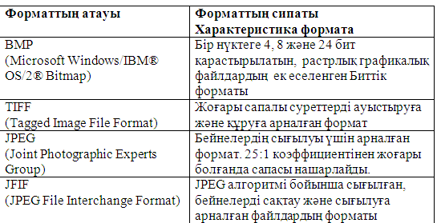
Қазіргі ГАЖ векторлы және растрлы модельдермен де, жұмыс істей алады.

